Slide 1

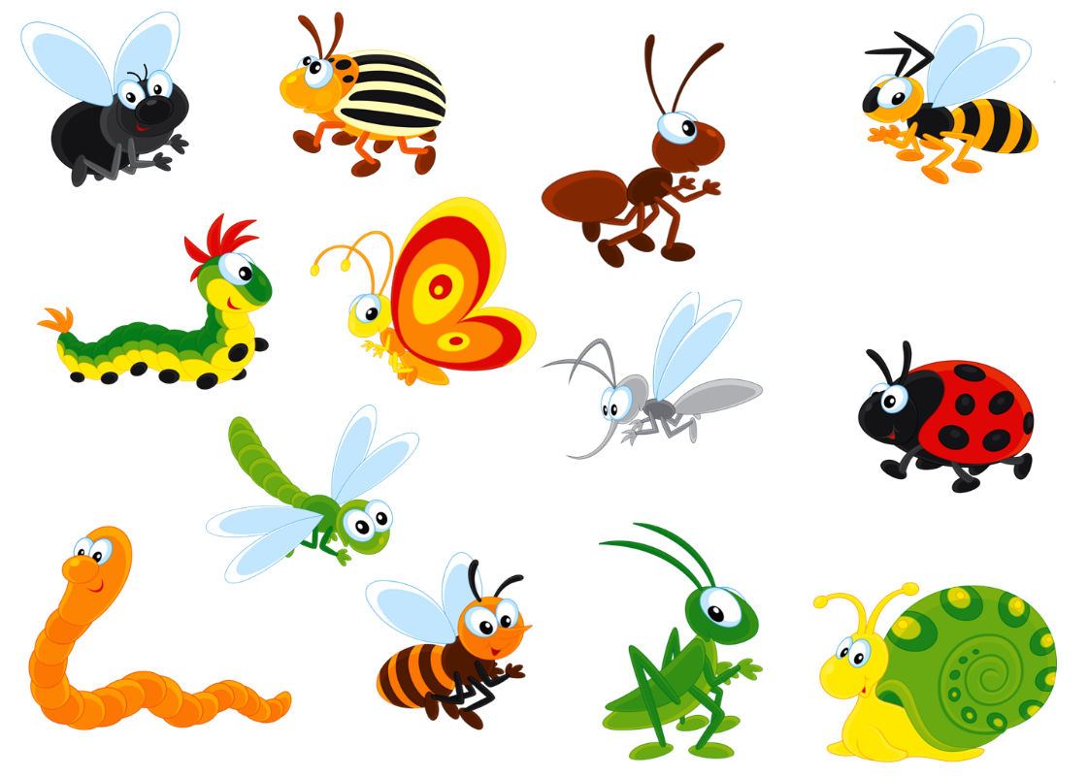
Я досліджую світ
Сьогодні
Урок
№57-58
Комахи та риби

Slide 2
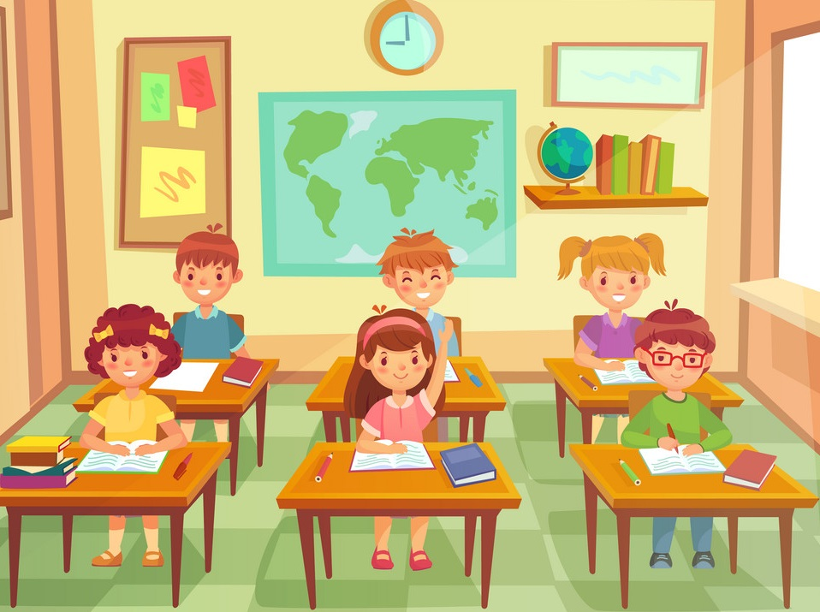
Сьогодні
20.01.2022
Прослухайте вірш та налаштуймося на роботу.
Продзвенів уже дзвінок,
починається урок.
Приготуйте без мороки
Все, що треба до уроку.
Книжку, зошит, ручку, олівці.
Приготувались?
Молодці!
Все у нас уже на місці,
залишилось тільки сісти!
Сядьте, дітки, всі гарненько,
Руки покладіть рівненько.
Голову вище підніміть,
Плечі свої розведіть.
Всі на мене подивіться,
і приємно посміх!ніться

Slide 3

Сьогодні
20.01.2022
Вправа «Синоптик».
Яка зараз пора року?
Який місяць?
Яке число?

Slide 4
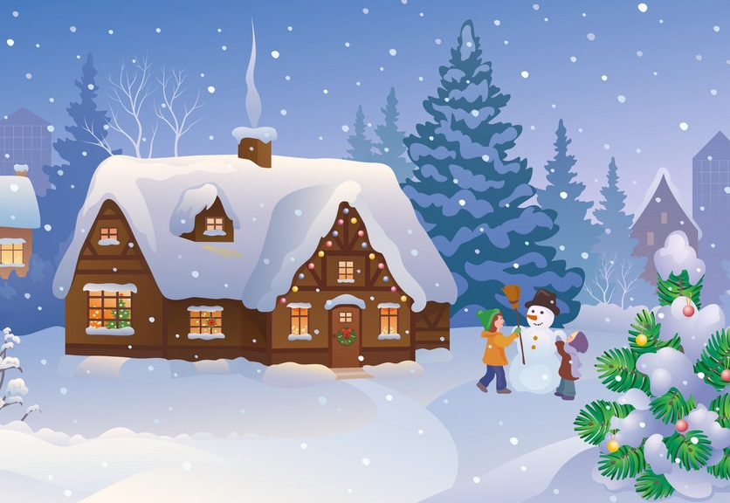
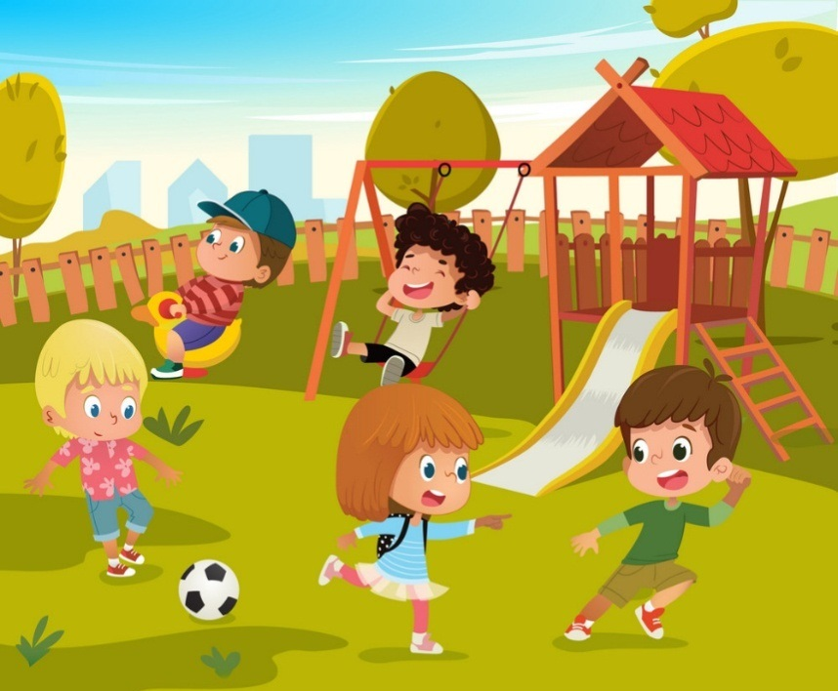
Сьогодні
20.01.2022
Вправа «Синоптик».
Тепло чи холодно надворі?
Який стан неба?
Яка температура повітря?
Чи були протягом дня опади?

Slide 5
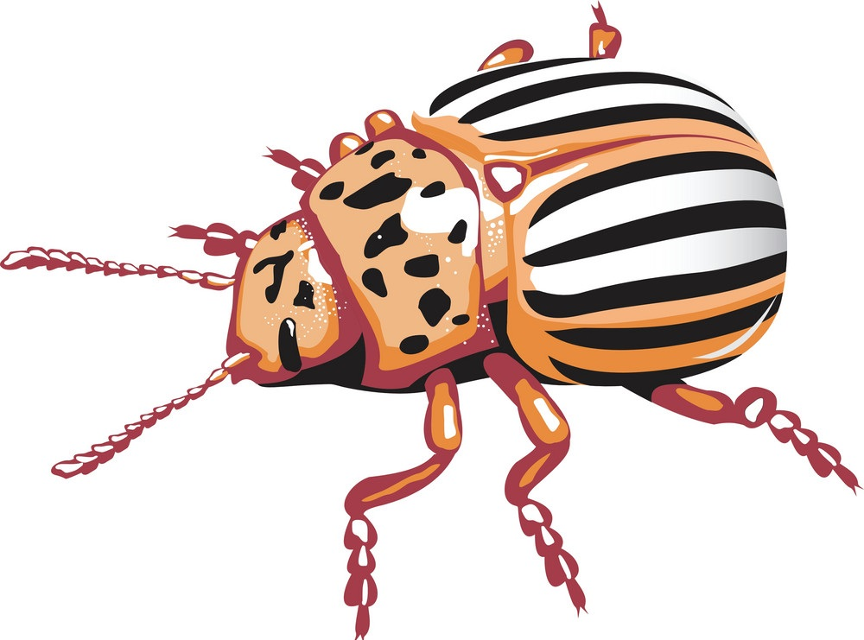
Сьогодні
20.01.2022
Розгляньте фото комах. Яких з них ви бачили у природі? Опишіть одну із зображених комах.
Підручник.
Сторінка
18
Колорадський жук

Slide 6
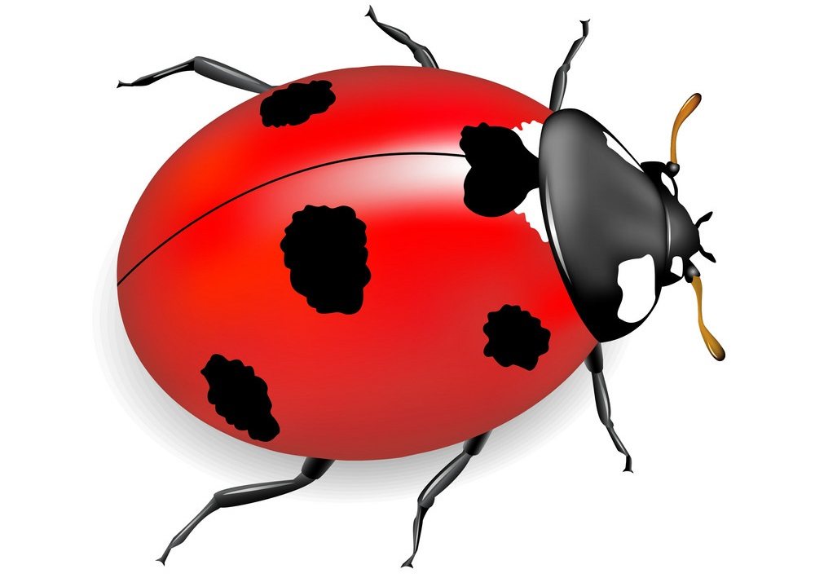
Сьогодні
20.01.2022
Розгляньте фото комах. Яких з них ви бачили у природі? Опишіть одну із зображених комах.
Підручник.
Сторінка
18
Сонечко

Slide 7
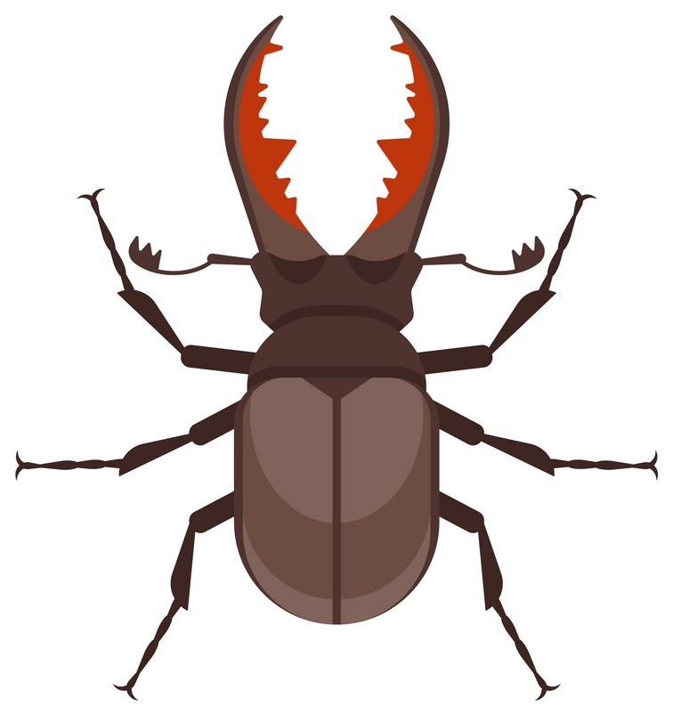
Сьогодні
20.01.2022
Розгляньте фото комах. Яких з них ви бачили у природі? Опишіть одну із зображених комах.
Підручник.
Сторінка
18
Жук-олень

Slide 8
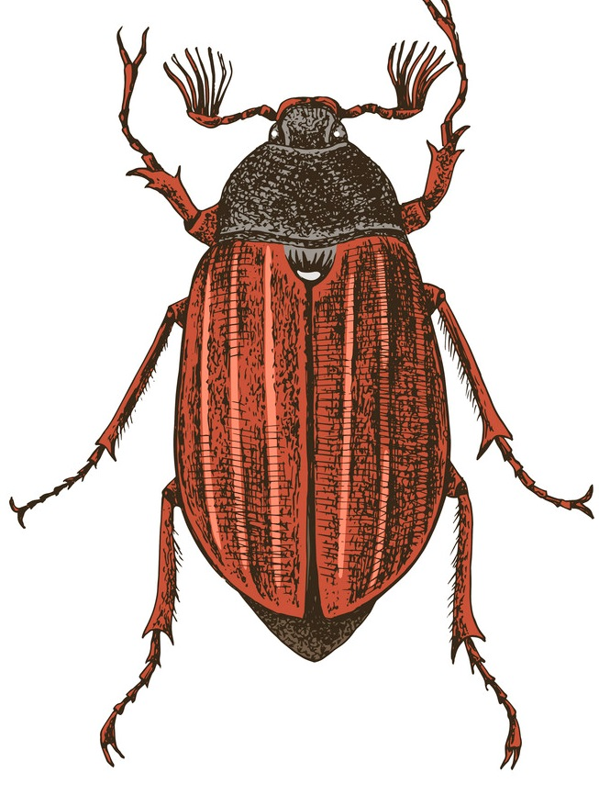
Сьогодні
20.01.2022
Розгляньте фото комах. Яких з них ви бачили у природі? Опишіть одну із зображених комах.
Підручник.
Сторінка
18
Хрущ

Slide 9
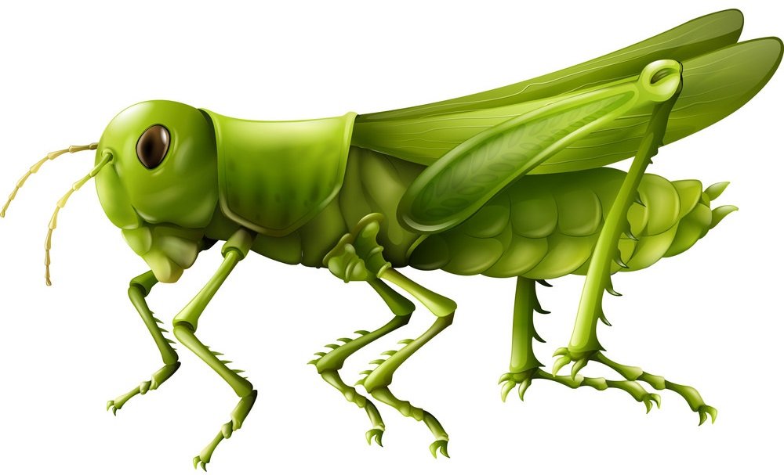
Сьогодні
20.01.2022
Розгляньте фото комах. Яких з них ви бачили у природі? Опишіть одну із зображених комах.
Підручник.
Сторінка
18
Коник справжній

Slide 10

Сьогодні
20.01.2022
Розгляньте фото комах. Яких з них ви бачили у природі? Опишіть одну із зображених комах.
Підручник.
Сторінка
18
Махаон

Slide 11
Сьогодні
20.01.2022
Будова комах
голова
груди
ніжки
ТІЛО
черевце
Підручник.
Сторінка
18

Slide 12
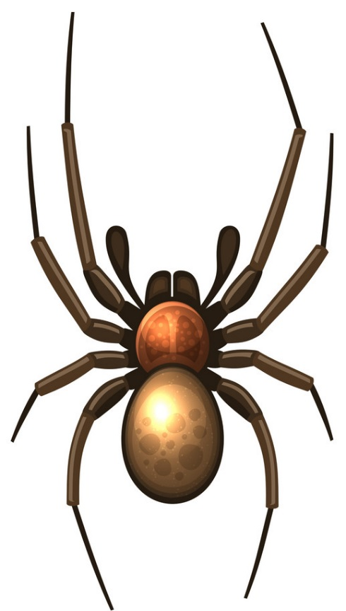
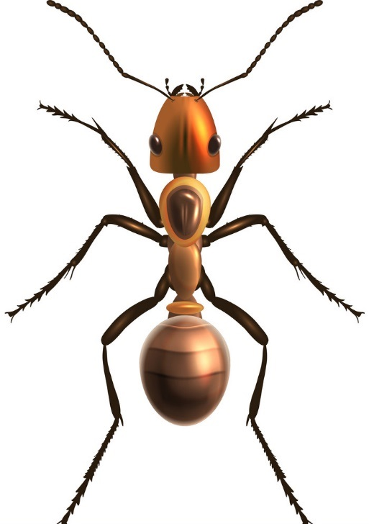
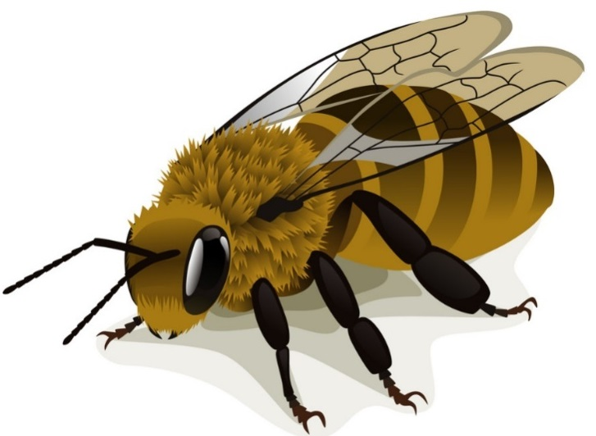

Сьогодні
20.01.2022
Хто на малюнку «зайвий»? Чому?
Підручник.
Сторінка
18

Slide 13
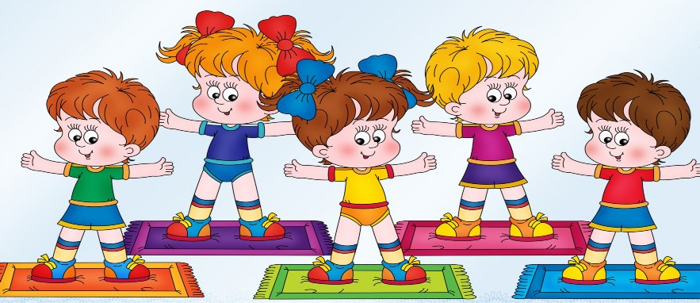
Сьогодні
20.01.2022
Рухлива вправа.

Slide 14
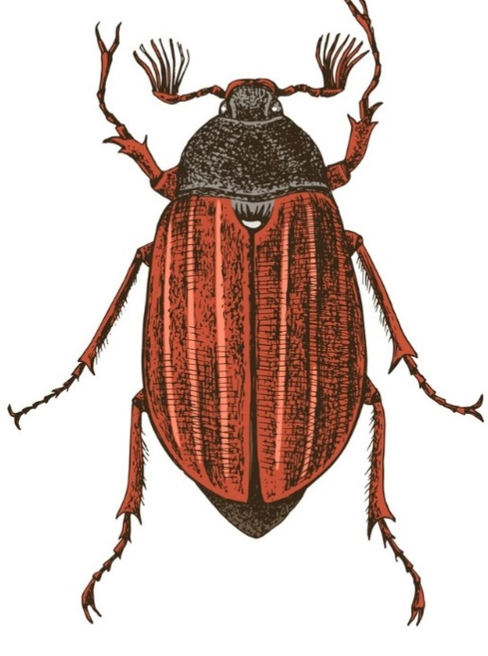
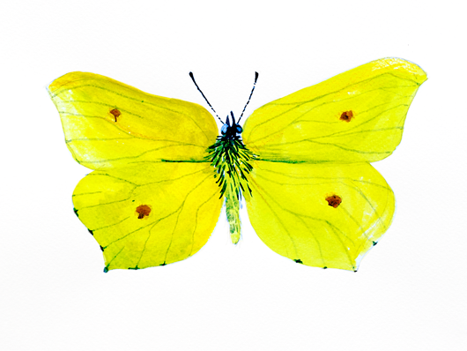
Сьогодні
20.01.2022
Розглянь комах. Познач тих, яких ти бачив/бачила у природі.
лимонниця
муха
хрущ
Зошит.
Сторінка
21
бджола
мурашка

Slide 15
Сьогодні
20.01.2022
Обери правильні твердження. Понач їх в зошиті.
тварини
Комахи
птахи
тварини
звірі
Кожна комаха має ніжок
4
6
8
6
6
У лісі
У лісі
У саду
У саду
Біля водойм
Комахи меншкають
Біля водойм
У полі
У полі
На луці
На луці
На городі
На городі
Зошит.
Сторінка
21

Slide 16

Сьогодні
20.01.2022
З’єднай стрілочками назви частин тіла комахи з їх зображеннями.
ніжки
крила
голова
черевце
Зошит.
Сторінка
21

Slide 17
Сьогодні
20.01.2022
Рухлива вправа.

Slide 18
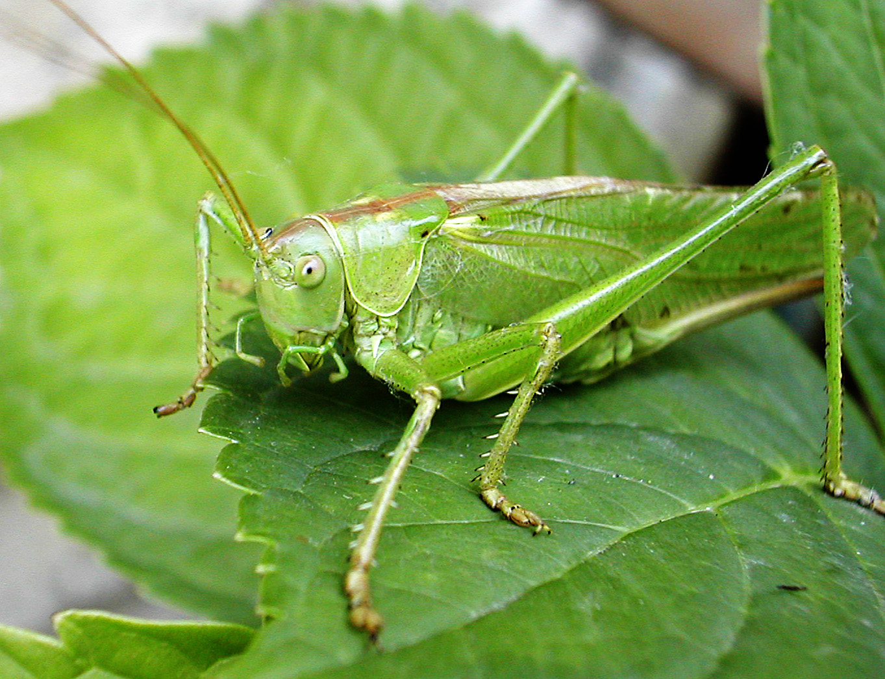
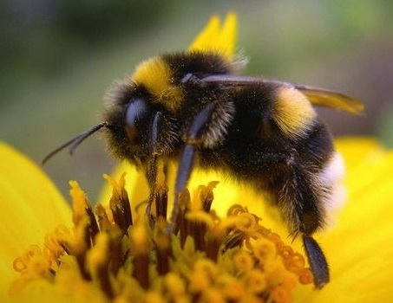
Сьогодні
20.01.2022
Виконайте міні-проект. За потреби зверніться по допомогу до дорослих.
Чому коник зелений, а джміль смугастий?
Зошит.
Сторінка
22

Slide 19

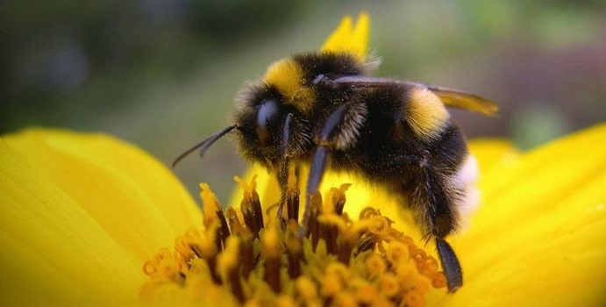

Сьогодні
20.01.2022
Розфарбуй малюнки
Зошит.
Сторінка
22

Slide 20

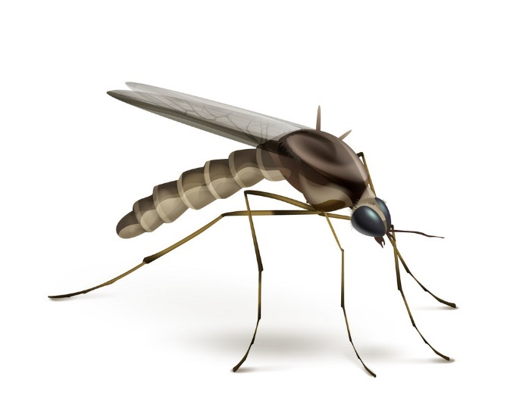
Сьогодні
20.01.2022
Відгадай загадку. З’єднай у зошиті схожі загадки з відповідями за допомогою стрілочок
Хоч не ловить в морі рибку, Та весь час майструє сітку. Щоб була міцнішою, у куточку вішає.
Невидимка-вереда все дзижчить та набрида. Як з’являється цей гість, скрізь лунає «лясь» та «трісь».
Зошит.
Сторінка
22
Чи є павук комахою? Доведи свою думку

Slide 21



Сьогодні
20.01.2022
Рефлексія. Оберіть відповідну цеглинку лего...

Slide 22
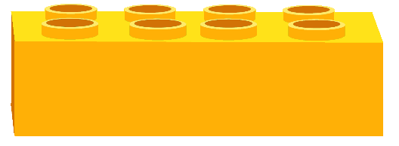
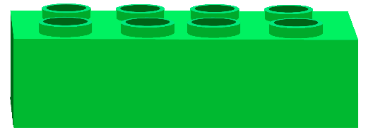
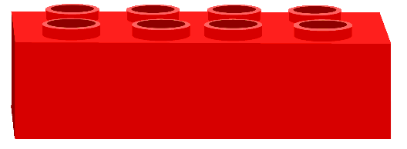
Сьогодні
20.01.2022
Рефлексія. Створимо пірамідку нашого настрою.

